Slide 1
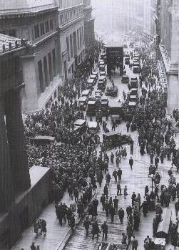
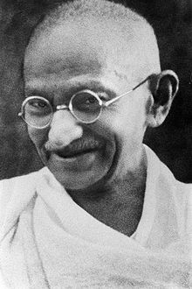
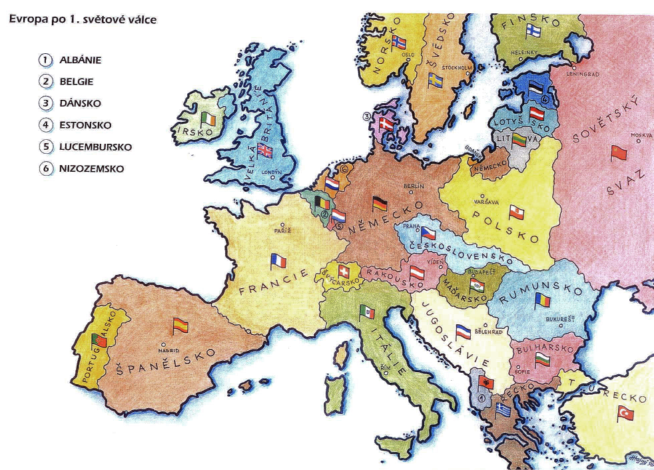
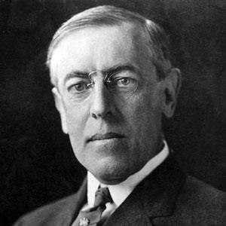
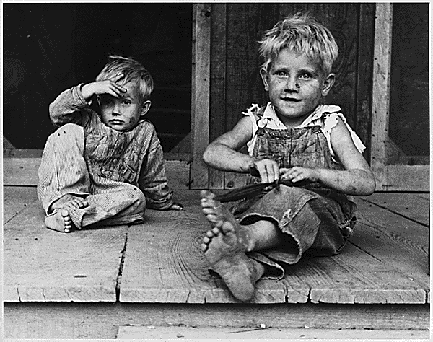
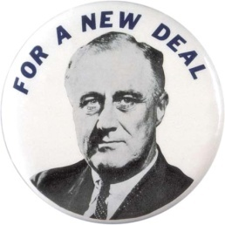
31.1 Meziválečný vývoj ve světě
Elektronická učebnice - II. stupeň Základní škola Děčín VI, Na Stráni 879/2 – příspěvková organizace Dějepis
Autor: Mgr. Hana Cvejnová

Slide 2
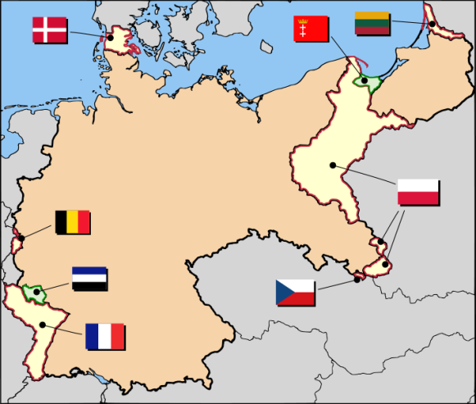
31.2 Co již víme?
Elektronická učebnice - II. stupeň Základní škola Děčín VI, Na Stráni 879/2 – příspěvková organizace Dějepis
Společnost národů
méně úspěšná předchůdkyně OSN
iniciátorem Woodrow Wilson
cílem bylo udržení světového míru
Versailleský systém
= systém poválečného uspořádání světa
- vítězové pro sebe získali největší výhody
USA
Francie
Anglie
- poražení až nepřiměřeně znevýhodněni
rozpad Rakouska-Uherska
rozpad Osmanské říše
vznik Společnosti národů (SN)
velmi tvrdé potrestání Německa
ztratilo část území
přišlo o všechny kolonie
nesmí se spojit s Rakouskem
platí neúnosné reparace
rozpuštěna armáda
zákaz zbrojení
Versailleský systém nezajistil stabilitu, nevytvořil pevné základy pro mír. Stanovil pro Německo příliš tvrdé podmínky, vyvolával potřebu odplaty. Byl založen na mocenské převaze vítězů.

Slide 3
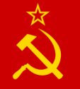
31.3 Jaké si řekneme nové termíny a názvy?
Elektronická učebnice - II. stupeň Základní škola Děčín VI, Na Stráni 879/2 – příspěvková organizace Dějepis
Versailleský systém = poválečné uspořádání světa
válečné reparace = nahrazení škody způsobené válkou vítěznému státu
totalitní režim = nedemokratická forma vlády, nastolovaná ideologickou propagandou a neskrývaným terorem a brutalitou, usiluje o „totální“ moc, neuznává svobodu jedince
fašismus = totalitní režim založený na extrémním nacionalismu
komunismus = totalitní režim založený na společném vlastnictví všech
právo na sebeurčení = princip, že každý národ má právo na vlastní stát
nacionalismus = zdravé i přehnané vědomí příslušnosti k jednomu národu
Sovětský svaz = stát, ve kterém dominovala komunistická strana, převážně na území Ruska, vznik 1922, zkratka SSSR
španělská chřipka = chřipková pandemie 1918-1920, ve které zemřelo více lidí než za 1. sv. války (20-100 miliónů lidí)
prosperita = stav, kdy se věci daří a rozvíjejí, hospodářský rozkvět
Briand-Kellogův pakt = mezinárodní smlouva, která postavila válku mimo zákon (1928)
velká hospodářská krize = celosvětová krize v letech 1929 - 33
New Yorská burza = instituce, která organizuje obchod a směnu
Wall Street = ulice, ve které sídlí New Yorská burza
inflace = snížení kupní síly peněz – důsledkem je růst cen
Na vrcholu inflace v poválečném Německu se jeden dolar rovnal 4,2 bilionům marek. Lidé pak chodili nakupovat do obchodu s košem plných peněz, někteří dokonce i penězi topili a celé hospodářství se hroutilo jak domeček z karet.
New Deal = opatření, která měla pomoci překonat hospodář. krizi
F. D. Roosewelt = americký prezident, vymyslel New Deal

Slide 4
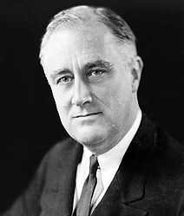
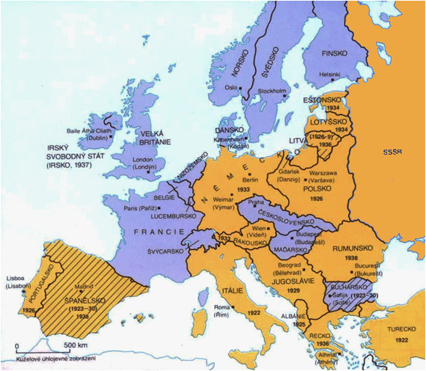
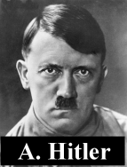
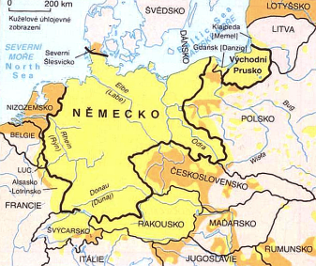
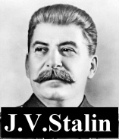
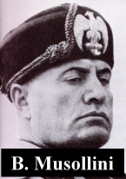
31.4 Co si řekneme nového?
Elektronická učebnice - II. stupeň Základní škola Děčín VI, Na Stráni 879/2 – příspěvková organizace Dějepis
Osa Berlín - Řím - Tokio: fašistický blok Německa, Itálie a Japonska, cílem byla světovláda politika APPEASEMENTU (USA, V. Británie, Fr.)
= politika usmiřování, ústupků agresorovi (Německu, Itálii, Japonsku)
Meziválečnou dobu lze rozdělit do několika období:
Poválečná krize ve zničené Evropě (1918 – 23)
Hospodářské oživení (konjunktura) (1923 – 29) = rozvoj průmyslu i kultury
Světová hospodářská krize (1929 – 33)
24. 10. 1929 - krach na New Yorské burze (USA)
=> šíření krize do celého světa, nezaměstnanost, předražení
=> nepokoje, státní zásahy do hospodářství, nárůst extremismu
F.D.Roosevelt - NEW DEAL
Nástup nacismu v Německu (1933 – 39)
Německo vystoupilo ze Společnosti národů, přestalo dodržovat podmínky
Versailleského systému a začalo zbrojit.
1933 - v Německu se dostává k moci Adolf Hitler
1939 - začíná druhá světová válka.
Úpadek demokracie v Evropě:
žlutá – omezená demokracie nebo totalitní režim
fialová – demokratické státy
nacismus
komunismus
Vzestup USA
během 7 let se výroba v USA zvýšila o 34%
symbolem ek. vzestupu - Henry Ford - vlastnil automobilku
začala se izolovat od ostatních států = politika izolacionizmu
fašismus

Slide 5
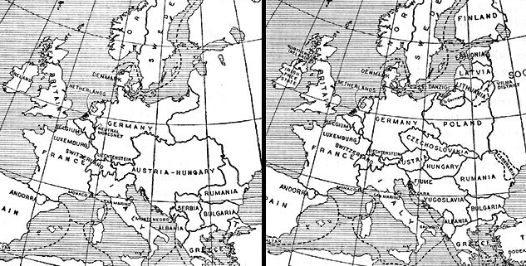
31.5 Procvičení a příklady
Elektronická učebnice - II. stupeň Základní škola Děčín VI, Na Stráni 879/2 – příspěvková organizace Dějepis
Uspořádání evropských států po první světové válce bylo stanoveno jedním systémem – jak se nazýval? ______________________________
Který evropský stát byl tímto systémem nejvíce znevýhodněn? __________________________
Napiš alespoň tři „tresty“ (omezení), které musel tento stát podstoupit:
1.______________________
2.______________________
3.______________________
Bylo toto poválečné uspořádání stabilní?
Oznámkuj jej jako ve škole 1 až 5 a své hodnocení zdůvodni.
Doplň:
Hned po skončení první světové války se po Evropě rozšířila pandemie ____________________________, která měla na svědomí více obětí než válka.
V meziválečném období ve většině států Evropy zesílily dva totalitní směry: _______________ a ___________________.
První z nich se nejvíce projevil v (stát)__________________, druhý v (stát) ____________________________.
Čím skončilo období hospodářského i kulturního rozkvětu ve 20. letech?
Napiš k této události její počátek (datum, rok) a místo, kde začala (město, ulice)___________________. Jaké řešení do této krize přinesl americký prezident F. D. Roosevelt? (název) ____________________________
Jak změnil Versailleský systém mapu Evropy?
Přiřaď představitele ke státu a souvisejícímu pojmu.
J. V. Stalin USA New Deal
F. D. Roosewelt Německo fašismus
Hitler SSSR komunismus
B. Musollini USA Společnost národů
W. Wilson Itálie nacismus

Slide 6
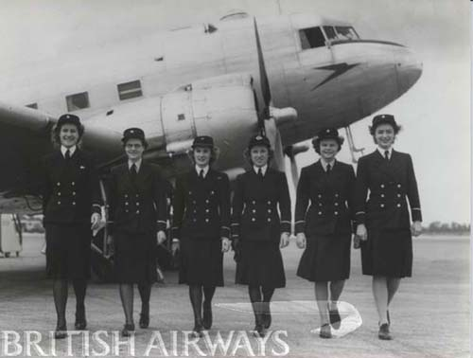
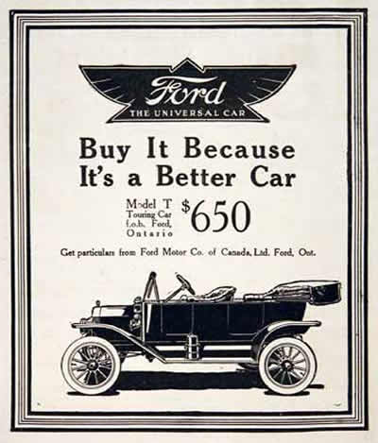
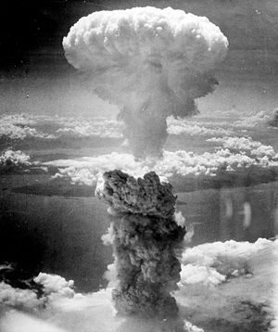
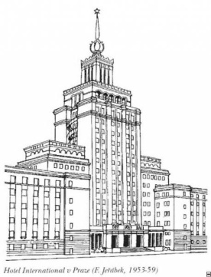
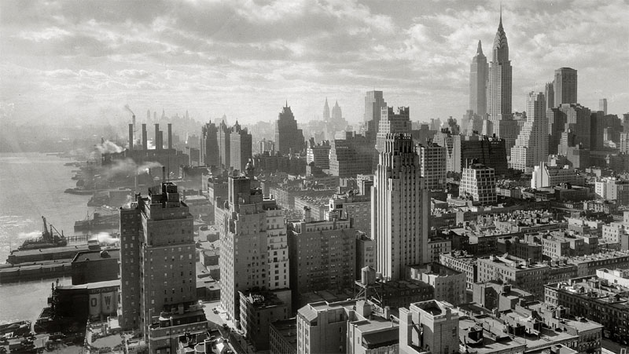
31.6 Něco navíc pro šikovné
Elektronická učebnice - II. stupeň Základní škola Děčín VI, Na Stráni 879/2 – příspěvková organizace Dějepis
Věda a technika 1918-1945
- zavedena pravidelná letecká doprava - automobilismus (pásová výroba - FORD) - elektrifikace průmyslu i měst - mechanizace a chemizace zemědělství - radar, počítače - penicilín, vitamíny - využívání volného času - rozhlas, film, gramofon, televize atomová fyzika = reaktor, bomba
Kultura 1918-1945
architektura: konstruktivismus, funkcionalismus
literatura: dadaismus, surrealismus
nový fenomén - film hudba - vliv jazzu V totalitních státech byla kultura kontrolována státem - mohutné působení propagandy ("Stokrát opakovaná lež se stává pravdou.")

Slide 7
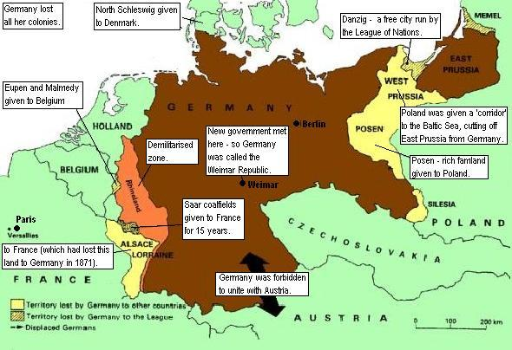
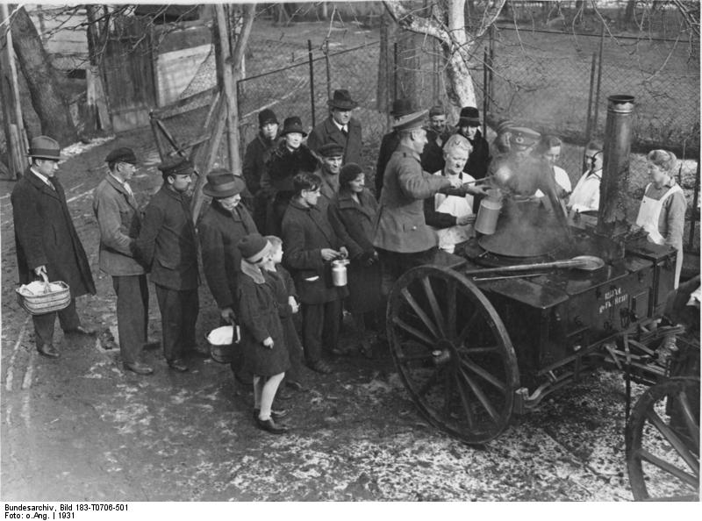
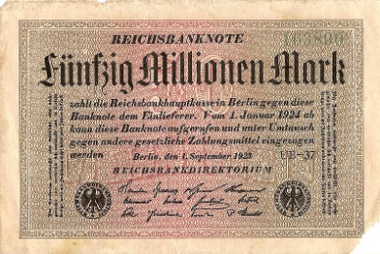
31.7 CLIL – Germany after Versailles
Elektronická učebnice - II. stupeň Základní škola Děčín VI, Na Stráni 879/2 – příspěvková organizace History
Which restrictions were imposed on Germany by treaty of Versailles?
What do you think is happening in the photo?

Slide 8
31.8 Test znalostí
Elektronická učebnice - II. stupeň Základní škola Děčín VI, Na Stráni 879/2 – příspěvková organizace Dějepis
1. Iniciátorem vzniku Společnosti národů byl... Woodrow Wilson Franklin Delano Roosevelt Winston Churchill Adolf Hitler | 3. Co neplatí pro Německo po válce: a/ muselo platit válečné reparace b/ muselo rozpustit armádu c/ nesmělo vyrábět zbraně d/ muselo se spojit s Rakouskem
2. Které spojení je správné? a) Fašismus – J. V. Stalin b) Nacismus – B. Musollini c) Komunismus – A. Hitler d) Fašismus – B. Musollini | 4. Velká hospodářská krize probíhala v letech… a/ 1918 - 1923 b/ 1923 - 1929 c/ 1929 - 1933 d/ 1933 - 1939
Správné odpovědi:
a
d
d
c
Test na známku

Slide 9
Elektronická učebnice - II. stupeň Základní škola Děčín VI, Na Stráni 879/2 – příspěvková organizace Dějepis
31.9 Použité zdroje, citace
Pečenka, M. a kol.: Dějiny moderní doby – I. Díl, 1999. (slide 1)
http://en.wikipedia.org/wiki/Woodrow_Wilson (slide 1)
http://historika.fabulator.cz/ilustrace/wall_street.jpg (slide 1)
http://www.tyden.cz/obrazek/201111/4ecfa6057d367/crop-143743-wall-street-profi.jpg (slide 1)
http://maragon31.wordpress.com/2011/03/09/the-great-depression/ (slide 1)
http://media-1.web.britannica.com/eb-media/19/78319-004-545F8CDD.jpg (slide 1)
http://cs.wikipedia.org/wiki/Mahátma_Gándhí (slide 1)
http://ca.wikipedia.org/wiki/Tractat_de_Versalles (slide 2)
http://is.muni.cz/do/1499/el/estud/praf/js09/dejiny/web/img/08/08.jpg (slide 5)
http://www.ztis.cz/files/images/2011/12/01/thumbs/A._H%C5%99ib_jpg_1100x690_q85.jpg (slide 6)
http://allclassicads.com/ford/1914-ford-model-t-touring-ad.jpg (slide 6)
http://www.itest.cz/letectvi/img/ba_museum2.jpg (slide 6)
http://www.johndclare.net/peace_treaties4.htm (slide 7)
http://en.wikipedia.org/wiki/File:Bundesarchiv_Bild_183-T0706-501,_berlin,_Armenspeisung.jpg (slide 7)
http://en.wikipedia.org/wiki/File:50_millionen_mark_1_september_1923.jpg (slide 7)

Slide 10
Elektronická učebnice - II. stupeň Základní škola Děčín VI, Na Stráni 879/2 – příspěvková organizace Dějepis
31.10 Anotace
Autor | Mgr. Hana Cvejnová
Období | 01 – 06/2012
Ročník | 9. ročník
Klíčová slova | Versailleský systém, F. D. Roosevelt, velká hospodářská krize, Společnost národů, New Deal, Briand-Kellogův pakt
Anotace | Prezentace popisující politické dění, společnost a kulturu ve světě v období 1918 – 1939 ve světle Versailleského mírového systému.

